Slide 1
BÁO CÁO ĐỒ ÁN
VẬT LÝ LINH KIỆN ĐIỆN TỬ
Chủ đề:
Đặc tính của CMOS
Nguyễn Thành Đạt_23200074
Hồ Quang Đại_23200069
Nguyễn Phước Đạt_23200073

Slide 2

Mục Lục
Chương 1: Lý thuyết về đặc tính của CMOS
Chương 2: Điện dung CMOS
Trình bày về mô hình lí tưởng, cùng các ảnh hưởng.
Khảo sát các khái niệm, mô hình điện dung của CMOS
Chương 3: Ứng dụng trong thiết kế cổng logic
Sử dụng NMOS và PMOS để thành lập các cổng logic

Slide 3
Chương 1:
Khảo sát về đặc tính I-V CMOS

Slide 4
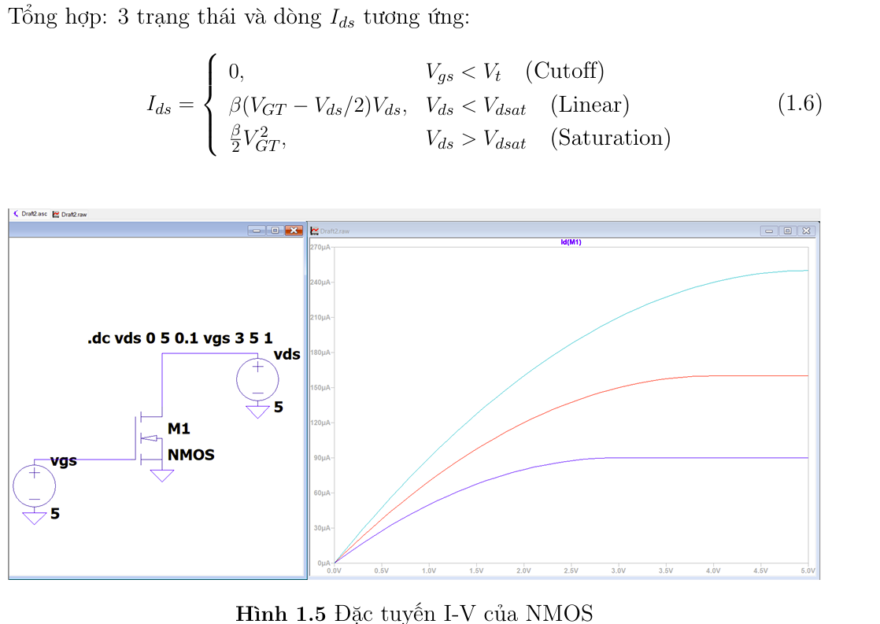


1 . I-V characteristic (Shockley model)
Mô hình cho rằng dòng thông qua CMOS ở trạng thái cutoff bằng 0. Khi CMOS ở trạng thái linear (Vgs > Vt) cực G thu hút các hạt tải (electron) tạo thành 1 kênh dẫn, các electron di chuyển với tốc độ tỉ lệ với điện trường giữa hai vùng S và D

Slide 5

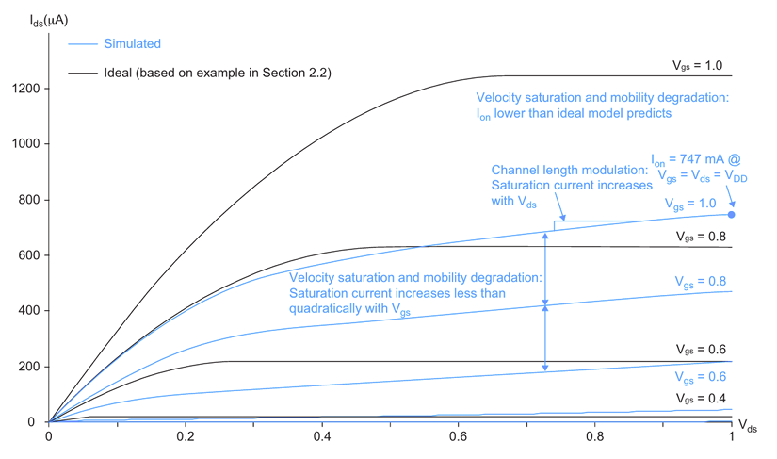






2 . Nonideal model I-V effects

Slide 6

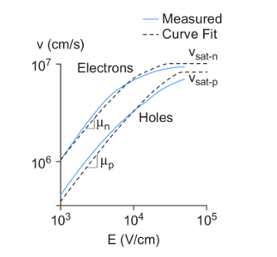
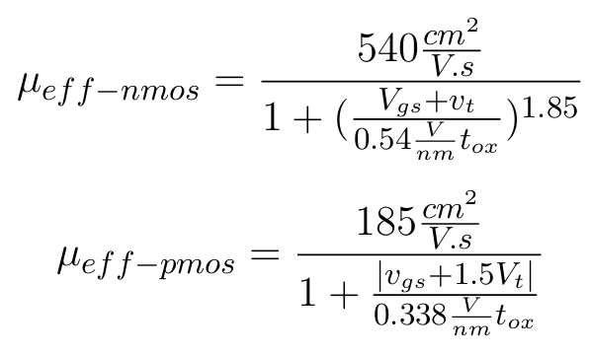
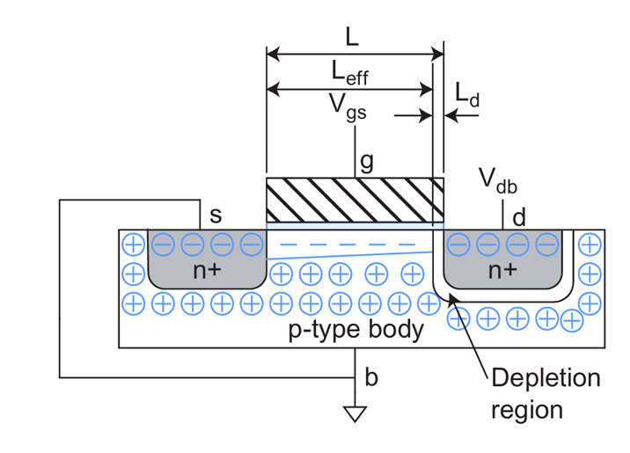
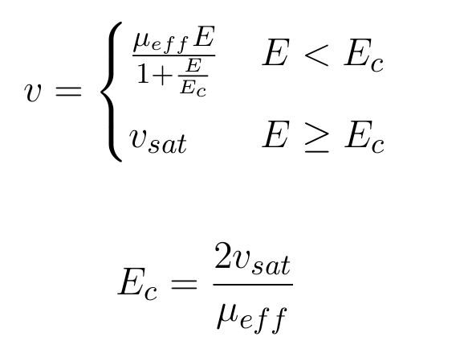

Slide 7

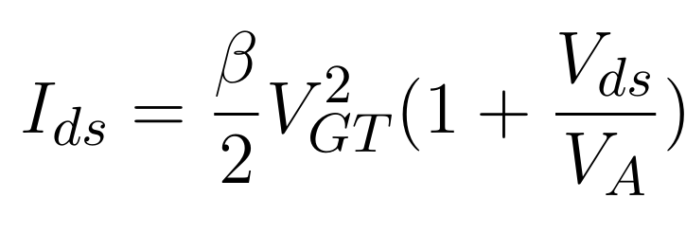

Slide 8

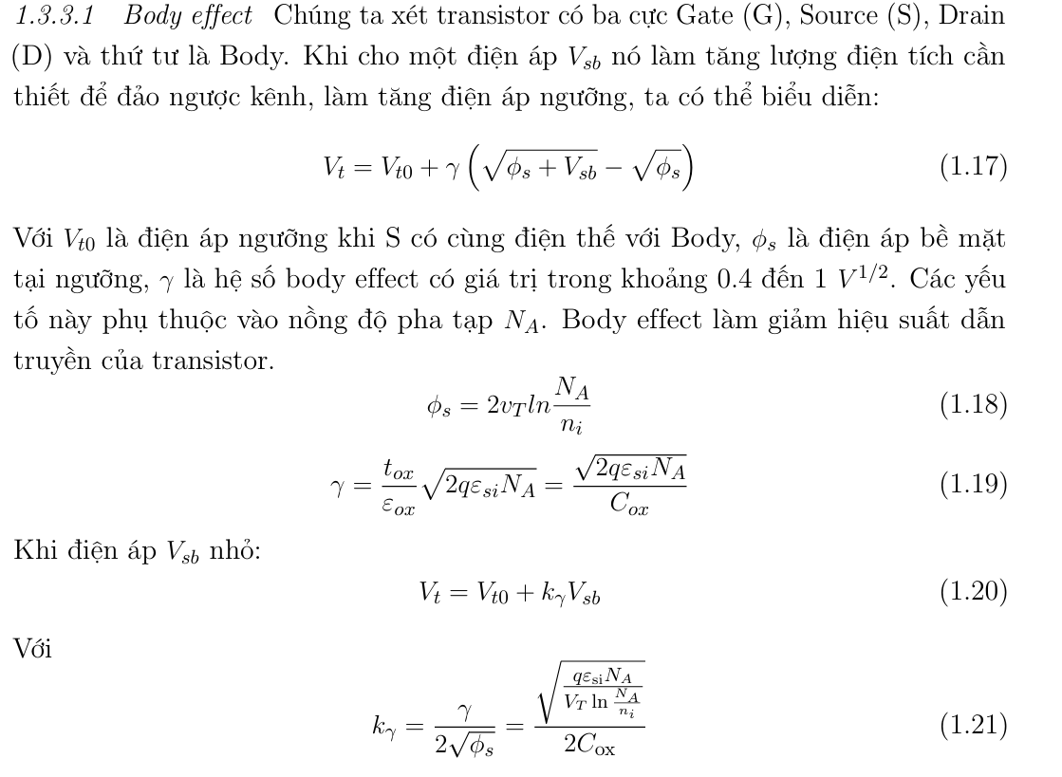

Slide 9


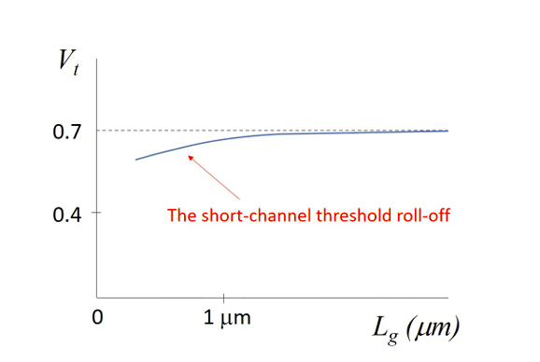

Slide 10



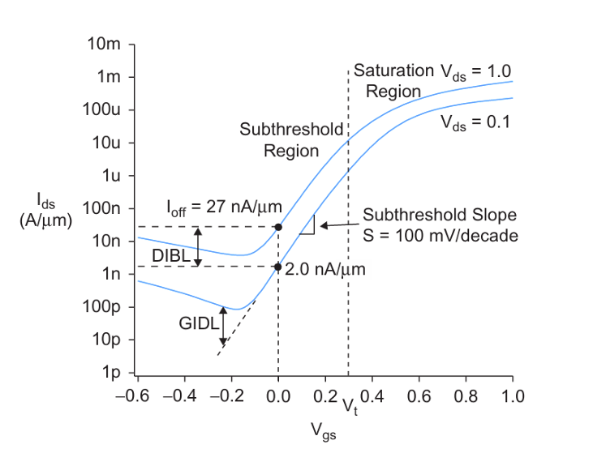



Slide 11


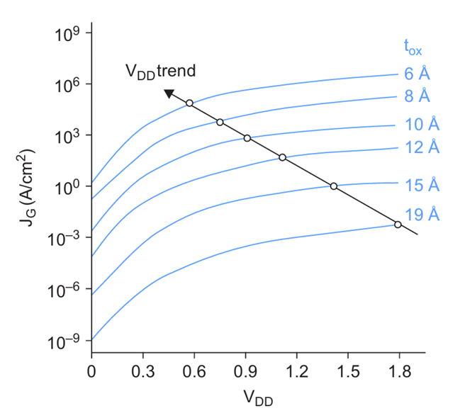


Slide 12


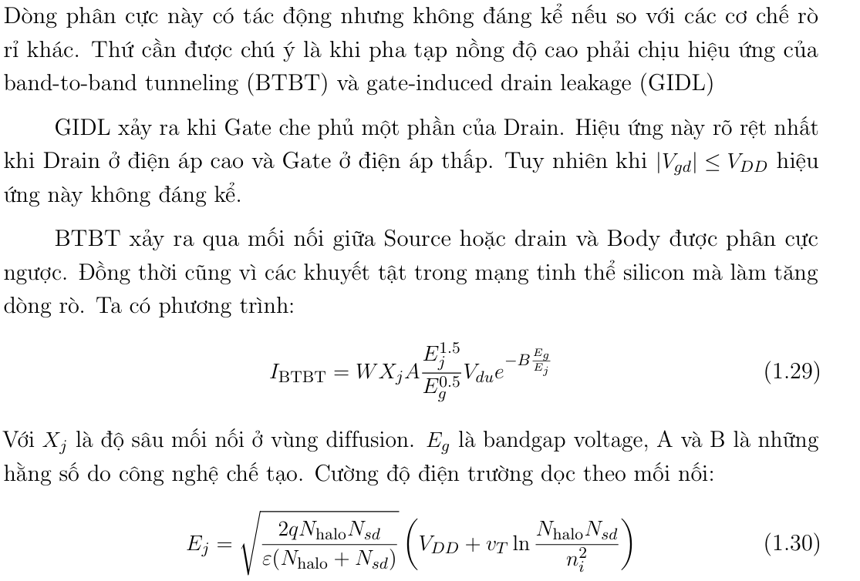

Slide 13
Chương 2:
CMOS CAPACITANCE

Slide 14

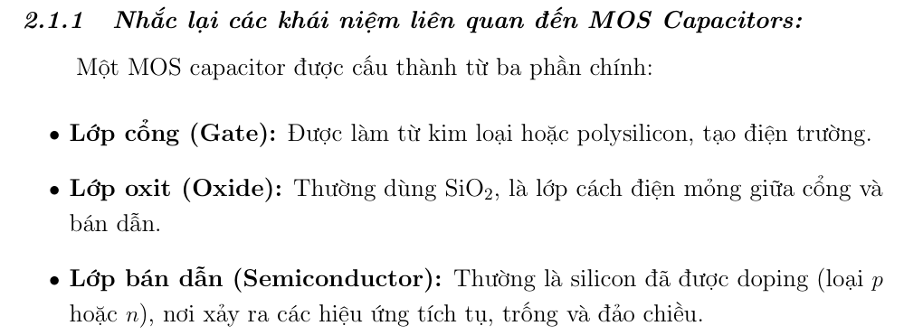
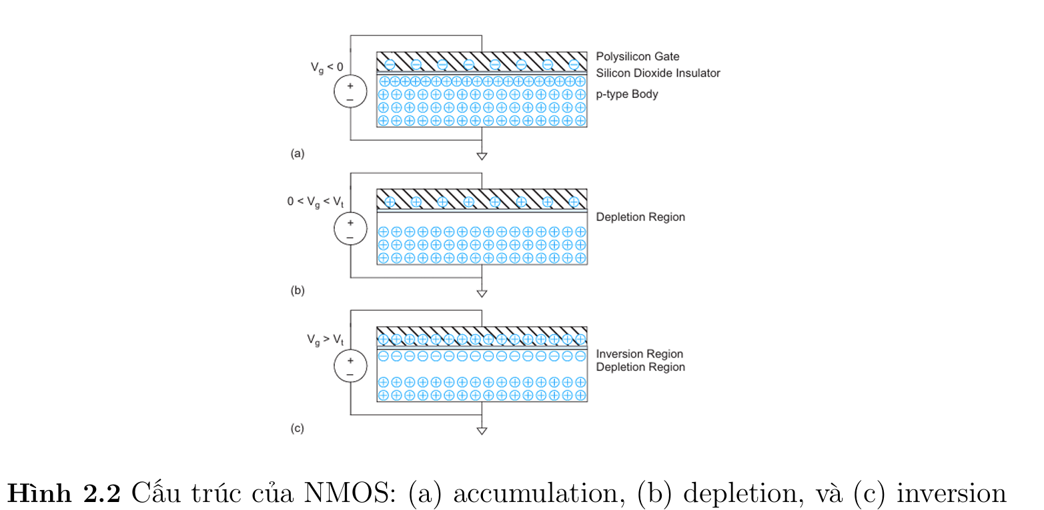


Slide 15

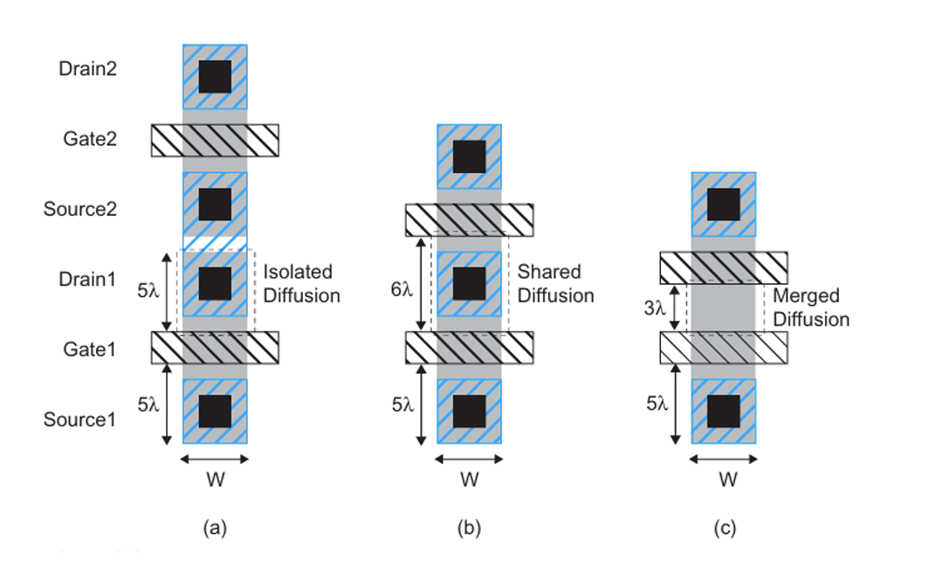

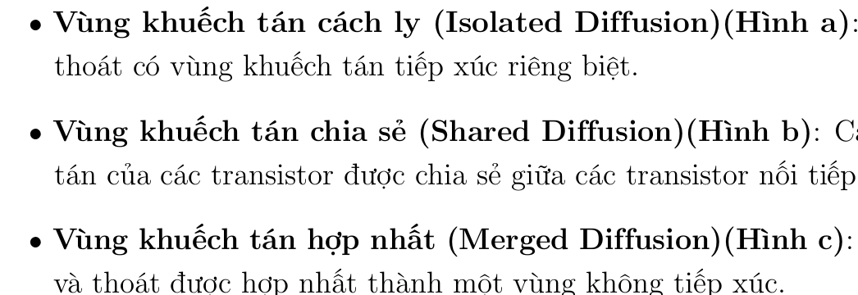

Slide 16


Slide 17


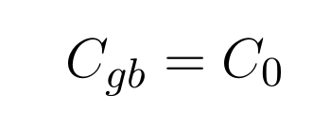


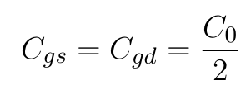



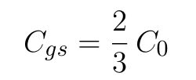


Slide 18
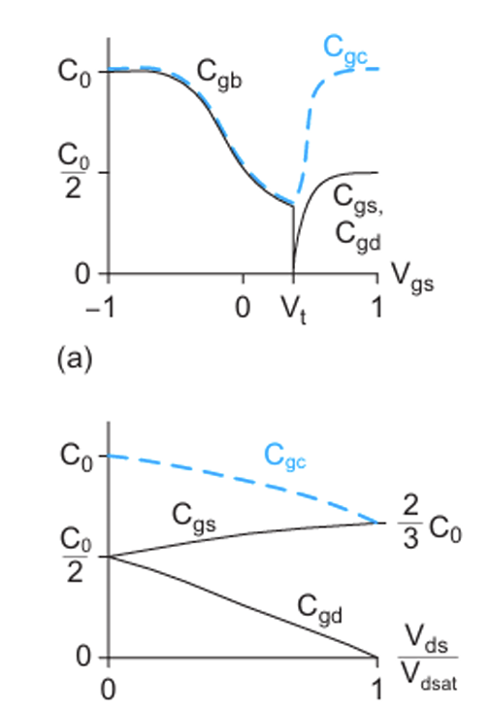

Slide 19





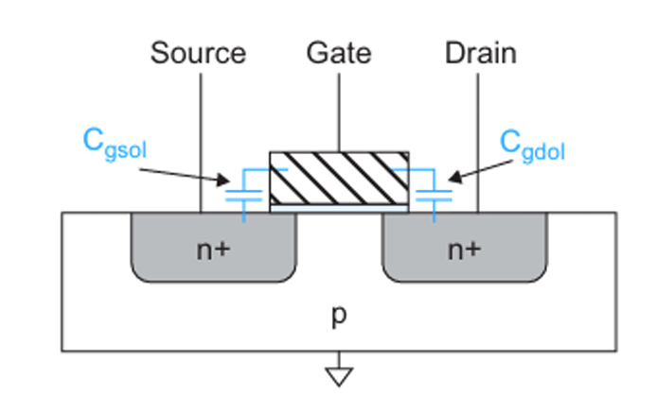

Slide 20

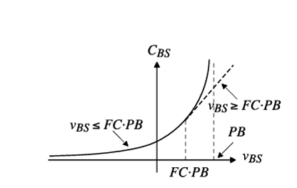





Slide 21
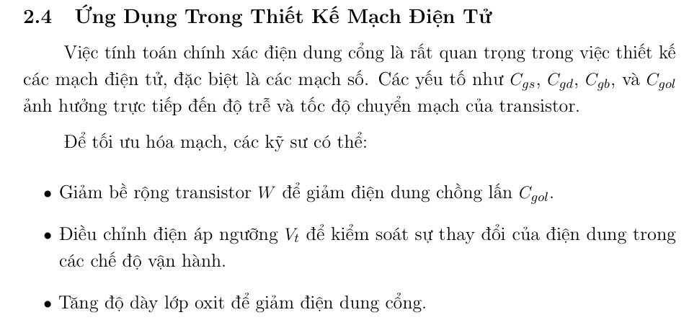

Slide 22
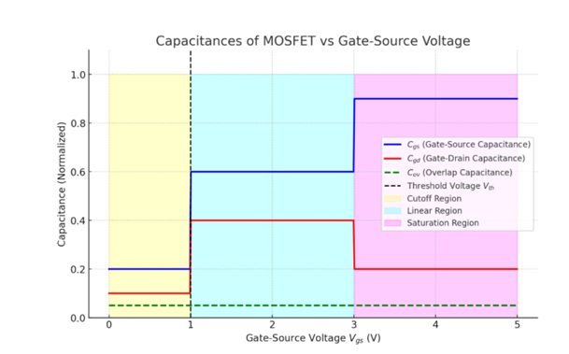

Slide 23
Chương 3:
Logic gates

Slide 24

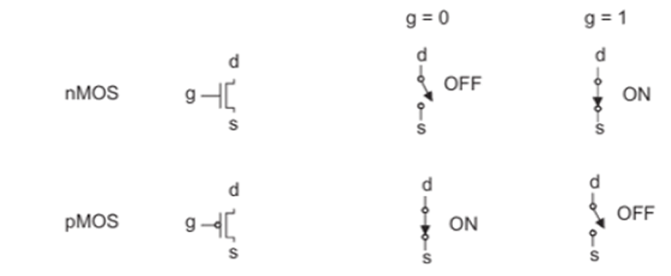

Slide 25

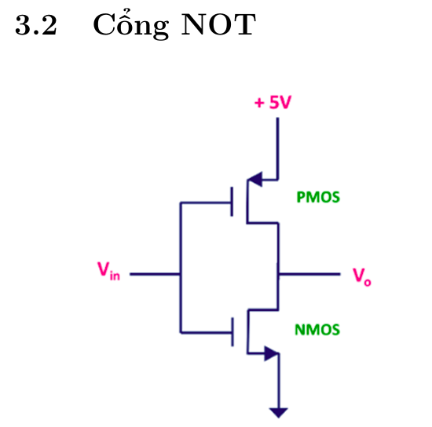
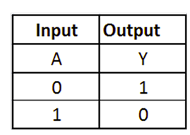
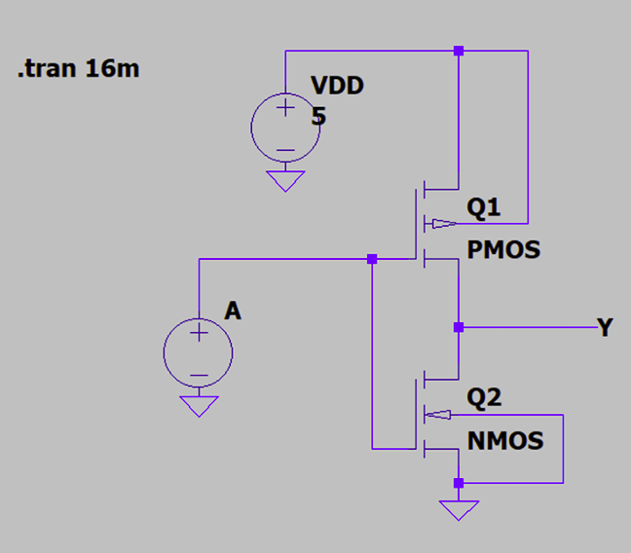

Slide 26
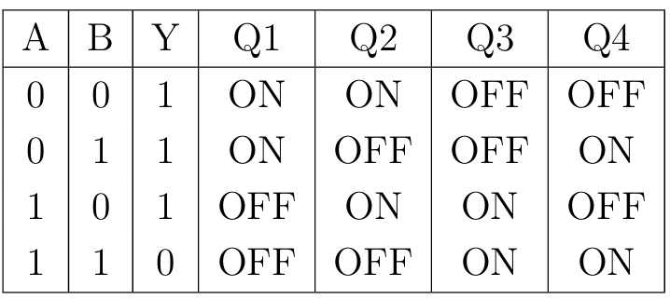
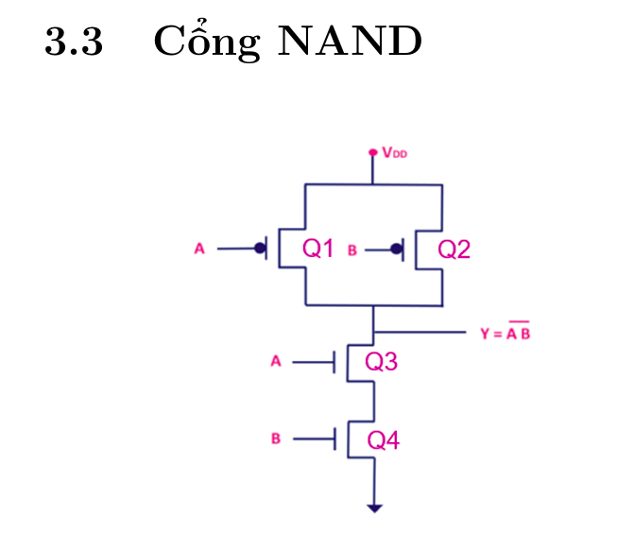

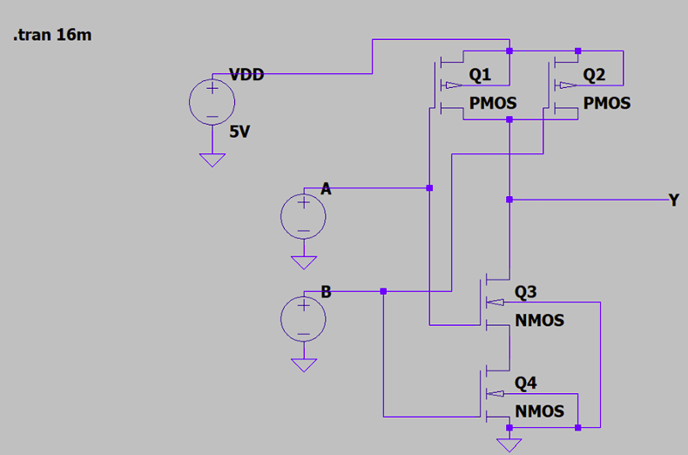

Slide 27

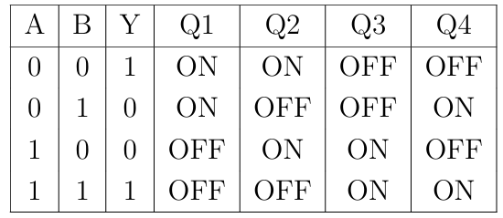
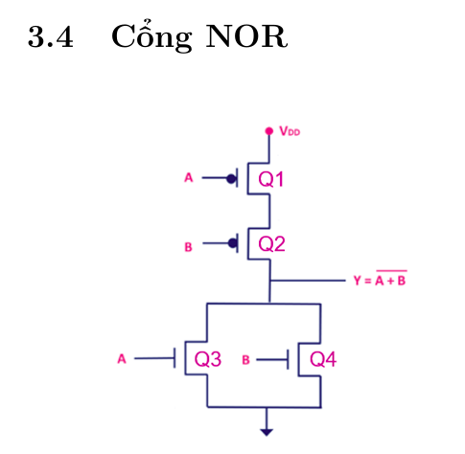
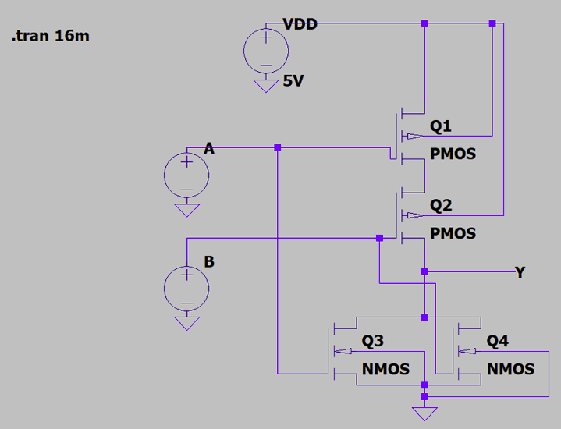

Slide 28


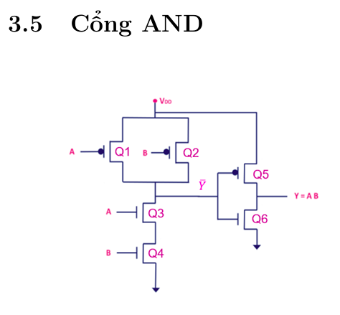
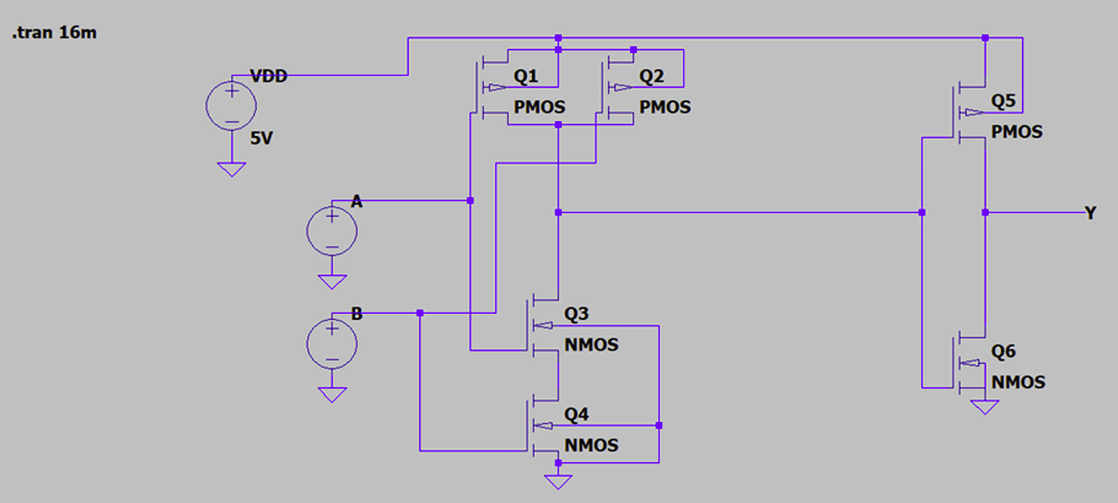

Slide 29


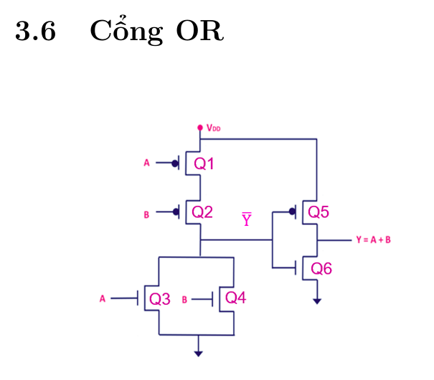
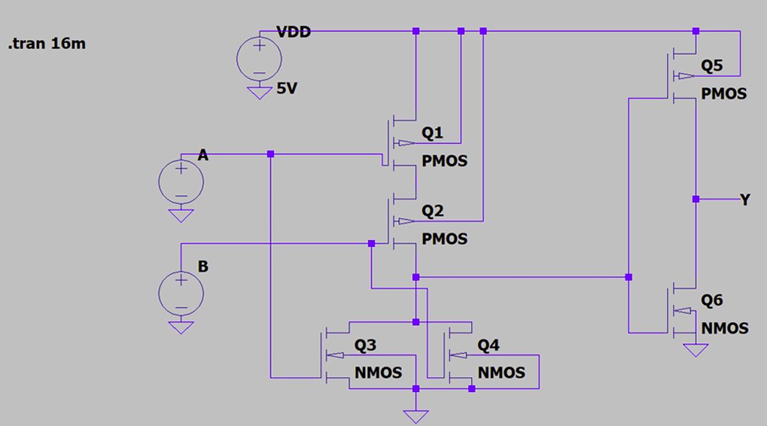

Slide 30

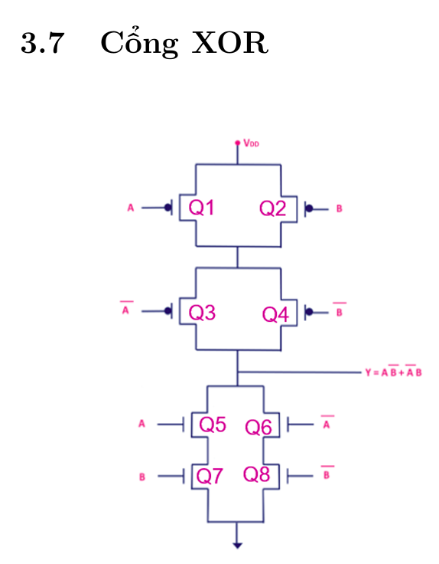

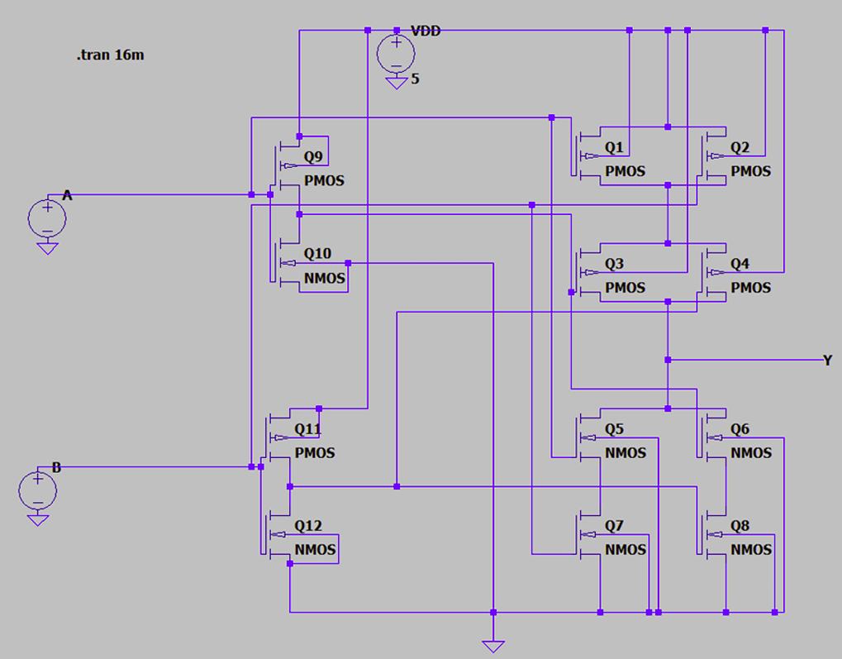

Slide 31

